Slide 1




Compendio de Resultados Histórico Regional
9 años innovando la educación en la región
Notes:
1

Slide 2

LOS DETERMINANTES DEL APRENDIZAJE Y OLPC
DOCENTES
ALUMNOS
APRENDIZAJE
INSUMOS DE LA ESCUELA
GESTIÓN DIRECTIVA
Fuente: Fundación Zamora Terán-2016
Fuente: Banco Mundial-2018
Notes:
1

Slide 3

ALUMNOS
¿CUÁLES SON LOS EFECTOS DE PROGRAMA EDUCATIVO EN EL APRENDIZAJE?
APRENDIZAJE
Notes:
1

Slide 4
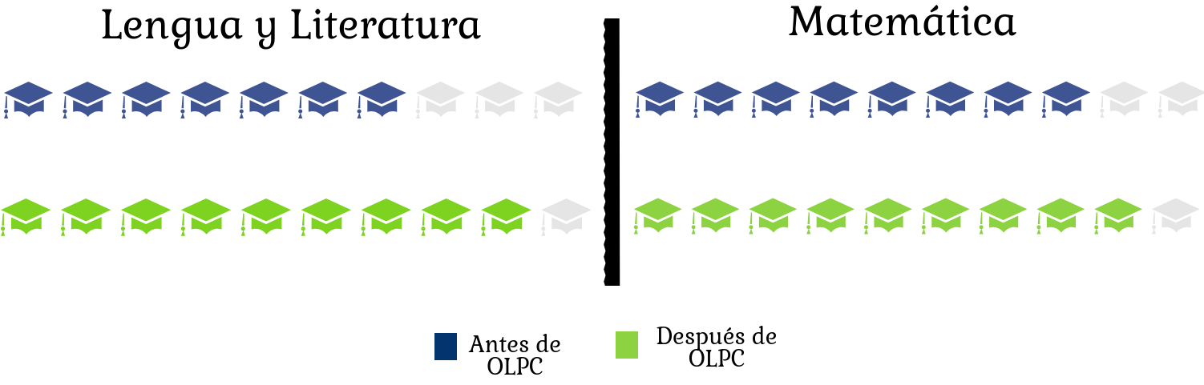
Efecto en tasa de promoción
La tasa de aprobación aumenta en más de 20 puntos porcentuales en español y 7 puntos porcentuales en matemáticas.
Notes:
1

Slide 5
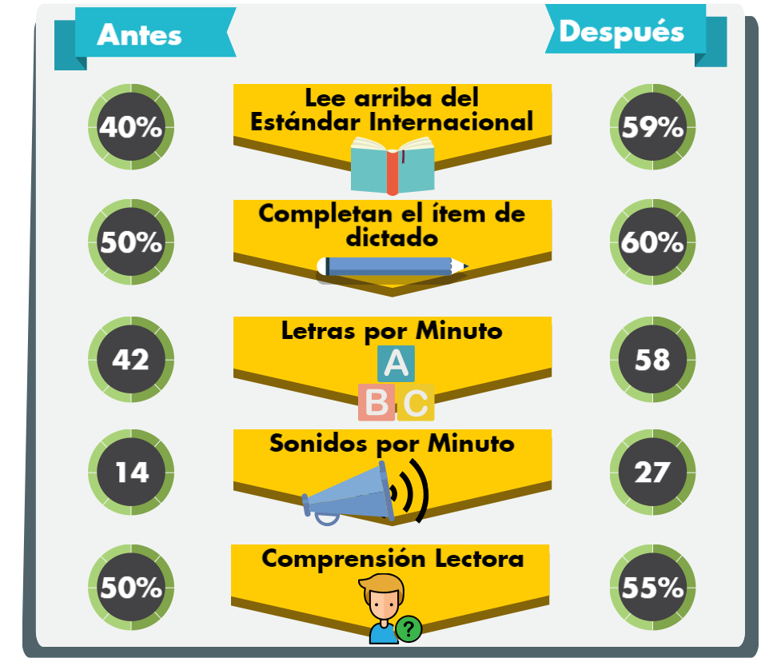
Efecto en competencias lectoras en Nicaragua (i)
Los alumnos beneficiados mejoran en 5 competencias de la prueba Early Grade Reading Assessment en Nicaragua.
Notes:
1

Slide 6
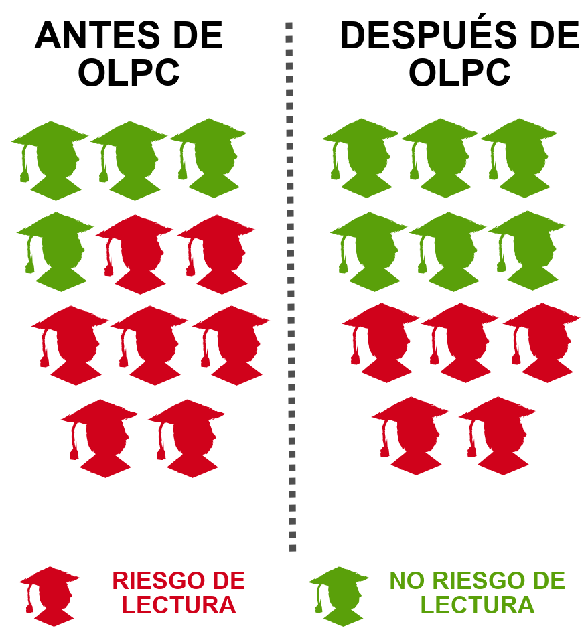
Efecto en competencias lectoras en Nicaragua (ii)
La probabilidad de alcanzar el estándar “Indicadores de Éxito en la Lectura” incrementa en 19%
Notes:
1

Slide 7
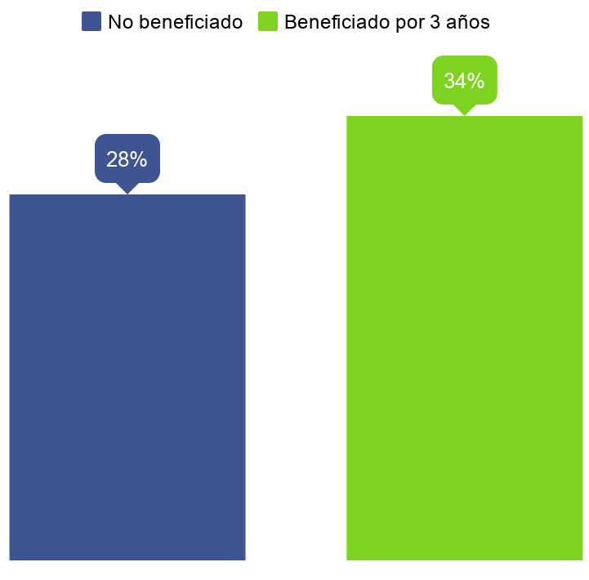
Efecto en comprensión lectora en alumnos de secundaria en Nicaragua y Honduras
Los alumnos de secundaria beneficiados en Nicaragua y Honduras comprenden 6 puntos porcentuales más que sus pares no beneficiados.
Notes:
1

Slide 8
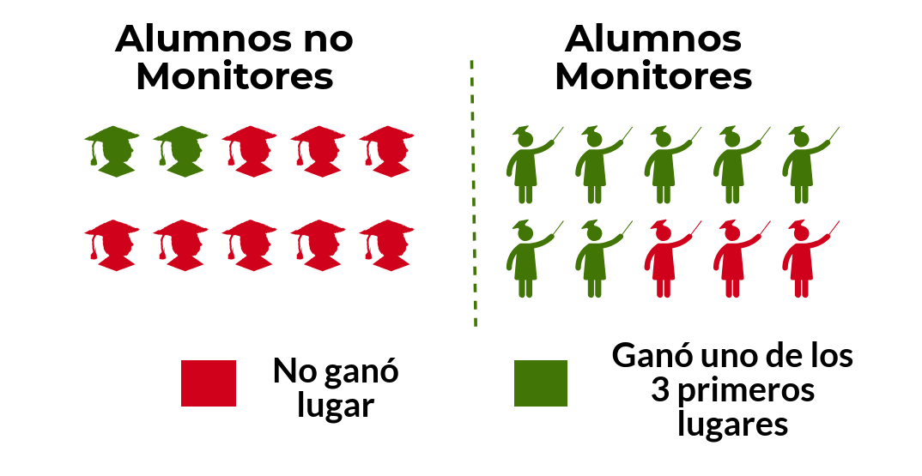
Efecto del Programa de Alumnos Monitores en los concursos escolares del Ministerio de Educación en Nicaragua
En las escuelas beneficiadas, los Alumnos Monitores ganan 3 veces más lugares que sus pares no monitores en concursos escolares del Ministerio de Educación
Notes:
1

Slide 9
Efecto en eficiencia del aprendizaje en Nicaragua
Porcentaje de docente
De acuerdo con los docentes, se observa una reducción en el tiempo en que los estudiantes logran leer con fluidez, pasando de 8 meses a más a 6 meses o menos.
Notes:
1

Slide 10

DOCENTES
¿CUÁLES SON LOS EFECTOS DE PROGRAMA EDUCATIVO EN DOCENTES?
Notes:
1

Slide 11
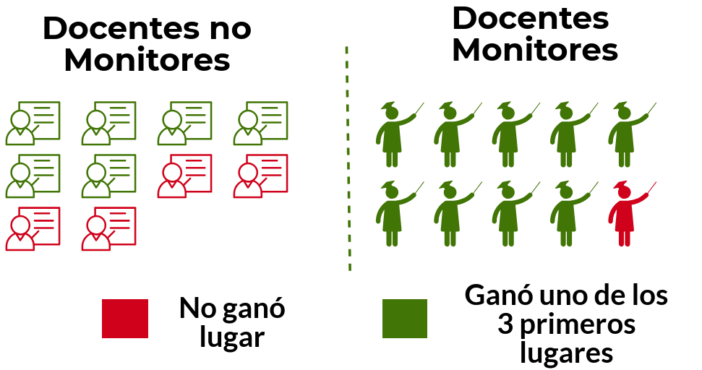
Efecto del Programa de Docentes Monitores en los concursos escolares del Ministerio de Educación en Nicaragua
En las escuelas beneficiadas, los Docentes Monitores ganan 1.5 veces más lugares que sus pares no monitores en concursos escolares del Ministerio de Educación
Notes:
1

Slide 12
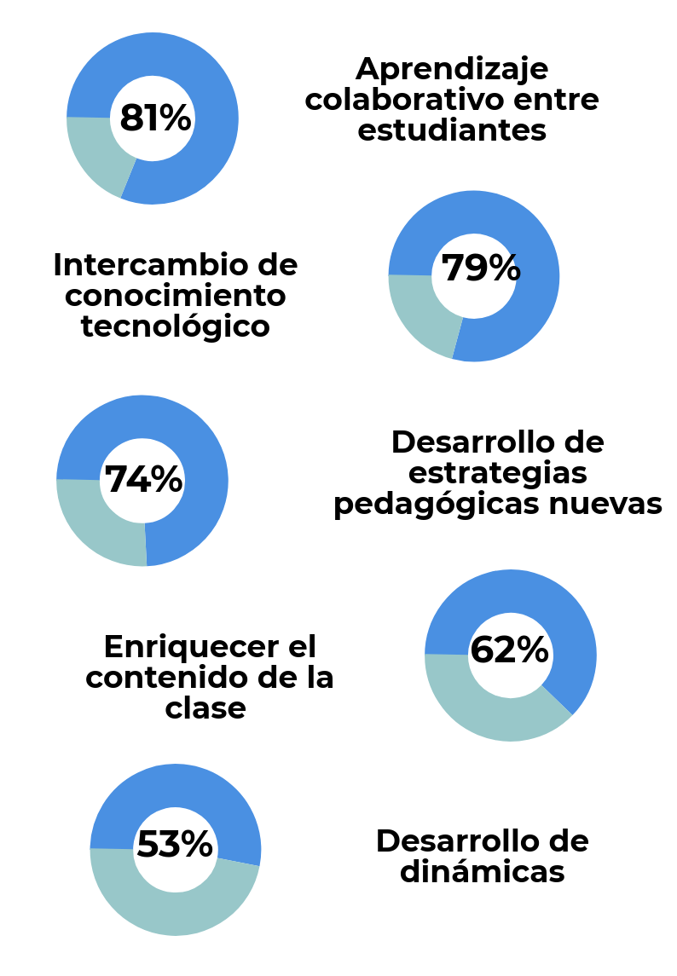
Efecto en práctica pedagógica docente en Nicaragua
Porcentaje de docente
Los docentes afirman que el Programa Educativo ha fortalecido los procesos de enseñanza-aprendizaje, especialmente en trabajo colaborativo.
Notes:
1

Slide 13

¿CUÁLES SON LOS EFECTOS DE PROGRAMA EDUCATIVO EN LA GESTIÓN DIRECTIVA?
GESTIÓN DIRECTIVA
Notes:
1

Slide 14
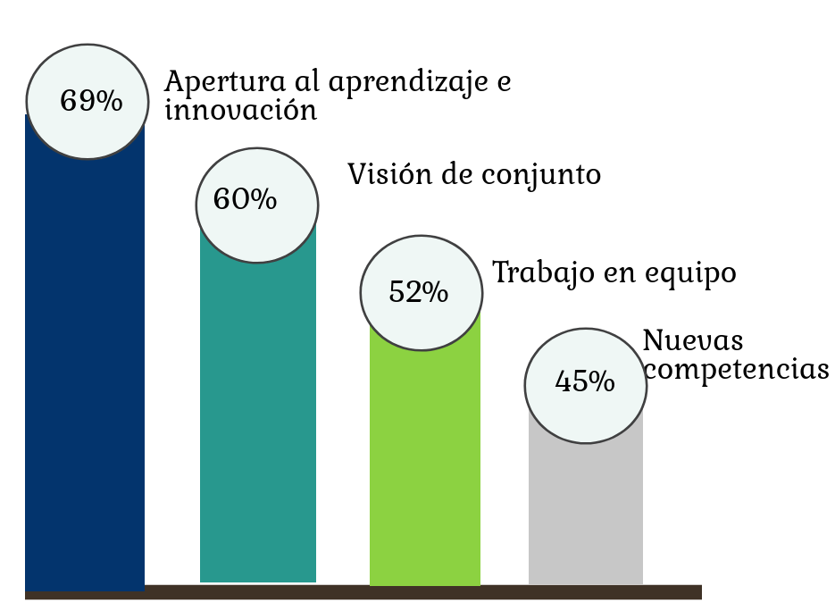
Efecto en competencias técnicas
Porcentaje de directores
Los directores afirman que han desarrollado competencias para la gestión directiva estratégica en las escuelas
Notes:
1

Slide 15

¿CUÁLES SON LOS EFECTOS DE PROGRAMA EDUCATIVO EN LOS INSUMOS ESCOLARES?
INSUMOS DE LA ESCUELA
Notes:
<number>

Slide 16
Efecto en procesos de aula de Nicaragua, Honduras y Panamá
Porcentaje de docente
El 84% de los docentes afirman que la computadora XO les ha aportado en el desarrollo de sus clases, especialmente en la provisión de materiales apropiados
Notes:
<number>

